Slide 1
Вводный проект
Тема 1. Графика в языке Python. Модуль pygame

Slide 2
Вводный проект
В основу обучения программированию на Python положена методика начального обучения программированию, разработанная Л.А. Москвиной с соавторами и апробированная и развитая в учебном процессе Высшего колледжа информатики НГУ.
Эта методика получила в ВКИ рабочее название
«Вводный проект».

Slide 3
Вводный проект
Идея этой методики предельно проста: обучиться программированию можно только в процессе программирования.
Поэтому с первых шагов вы будете учиться создавать большую программу, объединенную единым замыслом – компьютерную игру.

Slide 4
Вводный проект
Задачей первого этапа обучения является всесторонняя подготовка к созданию игровой программы.
Вы овладеете основами языка, изучите его графические возможности и основополагающие алгоритмы программирования.
Мы начнем с изучения графики в системе Python

Slide 5
Графика в системе Python
Создавать на своем компьютере графику (и добавлять к ней звук) не так-то просто.
Вам придется иметь дело с операционной системой, видеокартой и большим количеством низкоуровневого кода, о котором нам пока не хочется даже говорить.
Поэтому для простоты решения мы воспользуемся Python-модулем, который называется Pygame.

Slide 6
Графика в системе Python
Первым делом нам нужно окно, в котором будет нарисована вся графика. Вот очень простая программа, которая нам его создаст
#Программа создания графического окна
import pygame #Импортируем модуль pygame
pygame.init()#Инициализируем модуль pygame
screen = pygame.display.set_mode([640, 480])#задаем размеры экрана
running = True
while running:
for event in pygame.event.get():#просматриваем очередь событий
if event.type == pygame.QUIT:#если закрыто окно
running = False #Выходим из цикла
pygame.quit() #закрываем графическое окно

Slide 7
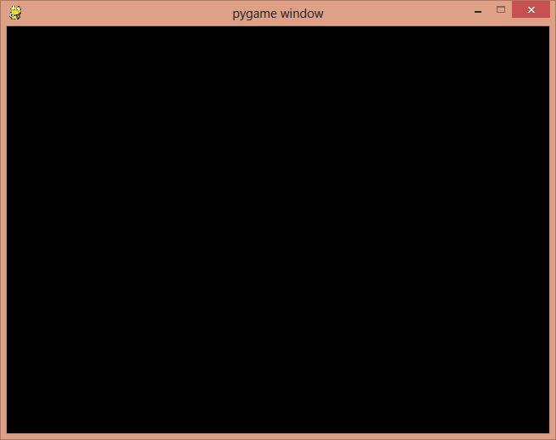
Графика в системе Python
Графическое окно

Slide 8
Прямоугольник
Следующая программа будет рисовать прямоугольник.
Положение объектов на графическом окне задается в пикселях.
Началом координат является верхний левый угол окна.
Чем больше значение координаты Х, тем левее положение точки;
Чем больше значение координаты Y, тем ниже положение точки.

Slide 9
Прямоугольник (код)
import pygame
pygame.init()
screen = pygame.display.set_mode([640,480])
screen.fill([255, 255, 255])#белый экран
#Размеры и положение прямоугольника
width = 200
height = 100
top = 100
left = 100
# draw the rectangle
pygame.draw.rect(screen, [255,0,0], [left, top, width, height], 0)
#screen - на чем рисуем
#[255,0,0] - цвет RGB, red
#[left, top, width, height]- координаты левого верхнего угла, длина ширина
# 0 - сплошная заливка, 1,2 и т.д - ширина линии контура, заливка отсутствует
pygame.display.flip()# Вывод изображения в графическое окно
running = True
while running:
for event in pygame.event.get():
if event.type == pygame.QUIT:
running = False
pygame.quit()

Slide 10
Прямоугольник (код)
Для вывода объекта в Pygame-окне (у нас это происходит на поверхности screen, созданной в строке 3) строятся две его
копии.
Дело в том, что разрабатываемая анимация должна быть
максимально быстрой и максимально гладкой.
Поэтому вместо полного обновления экрана при внесении даже небольших изменений можно сразу выполнять все изменения, а потом быстро «переходить» на новую версию графического фрагмента

Slide 11
Прямоугольник (код)
Именно это делает команда pygame.display.flip().
В результате изменения появляются не постепенно, а сразу, что позволяет избежать возникновения на экране кругов, нарисованных лишь наполовину (или инопланетян, или других объектов).
Две копии можно представить как текущий экран и «следующий» экран.
Текущий экран —это то, что вы видите сейчас. «Следующий» экран вы увидите после перехода.
Все изменения в рисунок вносятся на «следующем» экране, и вы видите их уже после перехода

Slide 12
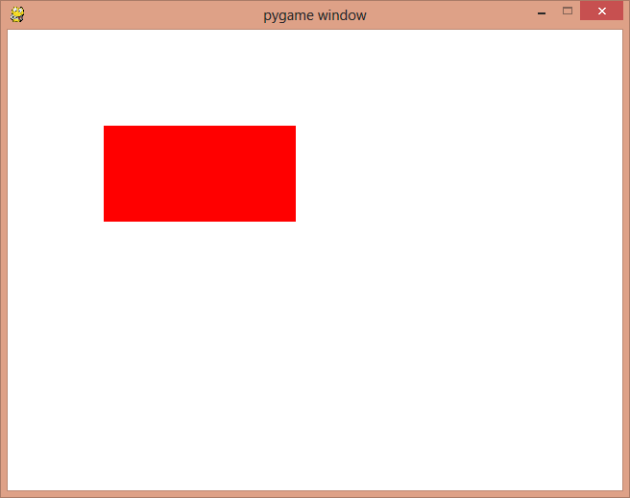
Прямоугольник (результат)

Slide 13
Круг(код)
import pygame
pygame.init()
from pygame.color import THECOLORS # Эта библиотека позволяет задавать цвета
screen = pygame.display.set_mode([640,480])
screen.fill([255,255,255]) # Белый экран
pygame.draw.circle(screen, THECOLORS['blue'],[320,240], 100, 0)
#screen - на чем рисуем
#THECOLORS['red'] - цвет
#[320,240] - координаты центра круга
#100 - радиус
# 0 - сплошная заливка, 1,2 и т. д. - ширина линии контура, заливка отсутствует

Slide 14
Круг(код)
pygame.display.flip() # Эта команда выводит изображения в окно.
running = True
while running:
for event in pygame.event.get():
if event.type == pygame.QUIT:
running = False
pygame.quit()

Slide 15
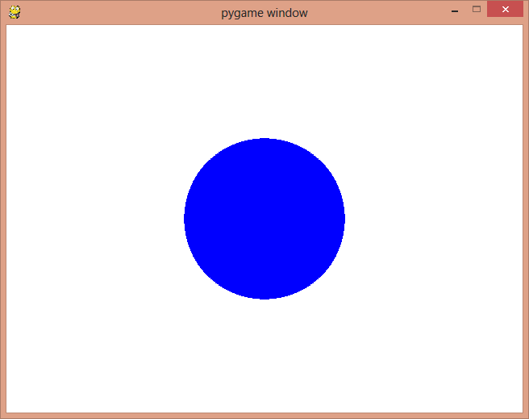
Круг(результат)

Slide 16
Треугольник и линия (код)
import pygame
pygame.init()
from pygame.color import THECOLORS
triangle=[[100,100],[100,200],[200,100]]#координаты вершин треугольника
screen = pygame.display.set_mode([640,480])
screen.fill([255,255,255]) # fill screen with white
pygame.draw.polygon(screen,[0,255,0],triangle,0)#рисуем треугольник
#[0,255,0] - цвет
#triangle - координаты вершин
#0 - заполнение

Slide 17
Треугольник и линия (код)
pygame.draw.lines(screen, THECOLORS['blue'],False,[[500,300],[400,400]],3)
#рисуем линию
#THECOLORS[] - цвет
#FALSE - линия незамкнута
#[[500,300],[400,400] - координаты концов линии
#3 - толщина линии
pygame.display.flip()
running = True
while running:
for event in pygame.event.get():
if event.type == pygame.QUIT:
running = False
pygame.quit()

Slide 18
Японский флаг (код)
import pygame, sys
pygame.init()
from pygame.color import THECOLORS
from pygame import font #импорт шрифтов
screen = pygame.display.set_mode([640,480])
screen.fill([0,0,255])
pygame.draw.rect(screen, [255,255,255], [640//3, 480//3, 640//3, 480//3], 0)
pygame.draw.circle(screen, THECOLORS["red"],[320,240], 40, 0)
font = pygame.font.Font(None, 45)#задаем шрифт
#None - шрифт по умолчанию
#45 - размер символа

Slide 19
Японский флаг (код)
text = font.render("Japan",1, THECOLORS ["red"])
#создаем поверхность text
#"Japan" - надпись
#1- сглаживание 1 -есть, 0 -нет
#THECOLORS ["red"] - цвет надписи
screen.blit(text, [270, 350])
#копирование с поверхности text на поверхность screen
#text - копируемая поверхность
#[270, 350] - координаты левого верхнего угла надписи
pygame.display.flip()

Slide 20
Японский флаг (код)
running = True
while running:
for event in pygame.event.get():
if event.type == pygame.QUIT:
running = False
pygame.quit()

Slide 21
Японский флаг (код)
Метод render() экземпляра Font создает поверхность (экземпляр Surface), на которой "написан" переданный в качестве аргумента текст, шрифтом, к которому применяется метод.
Вторым аргументом указывается сглаживание (0 – нет, 1 – есть), третьим – цвет текста.

Slide 22
Японский флаг (код)
Поверхности в модуле Pygame
Если в реальной жизни вас попросят нарисовать картину, первым делом вы спросите: «На чем ее рисовать?» В модуле Pygame поверхность (surface) — это то, на чем вы рисуете.
Поверхность отображения (display surface) — то, что вы видите на экране. Именно она у нас получила имя screen.
Но в Pygame-программе может быть множество поверхностей, причем существует возможность копировать изображения с одной поверхности на другую.
Более того, сами поверхности можно поворачивать и масштабировать (делать больше или меньше).

Slide 23
Японский флаг (код)
В графических программах часто приходится копировать пикселы с места на место (например копировать из переменной на поверхность или с одной поверхности на другую).
В программировании эта операция копирования битового массива
носит специальное название блитирования (blitting).
Мы блитируем (blit) изображение (или часть изображения, или
просто группу пикселов) с одного места на другое.
Фактически это всего лишь еще один из вариантов обозначения процедуры копирования.
Просто слово «блитировать» сразу дает понять, что копируем мы пикселы, а не что-либо другое.

Slide 24
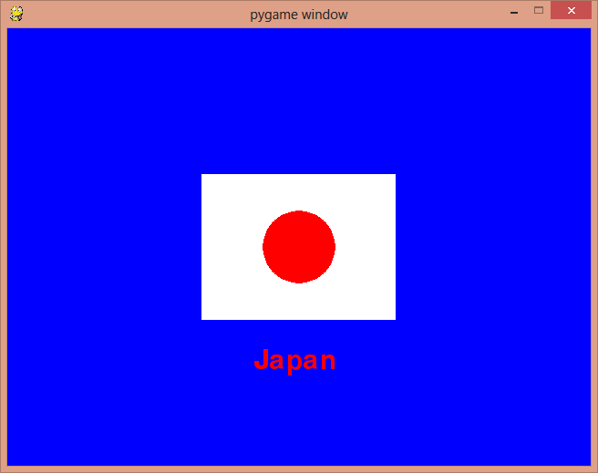
Японский флаг (результат)

Slide 25
Задания для самостоятельной работы
Нарисуйте российский флаг.
Нарисуйте флаг Франции.
Нарисуйте флаг Чехии.
Нарисуйте олимпийский флаг.
Нарисуйте зимний пейзаж (голубое небо, белый снег, домик, снеговика, елку из треугольников, солнце и все, что придет в голову на эту тему).

